Slide 1
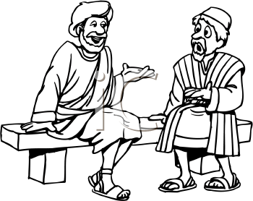
Miten Raamattu on syntynyt?
Juu, katos Jumala tän maan on luonu.
Ennen kirjoitustaitoa
tarinat, opetukset, tavat siirtyivät sukupolvelta toiselle
SUULLISENA PERIMÄTIETONA
* VT:n kohdalla noin 1900ekr.

Slide 2
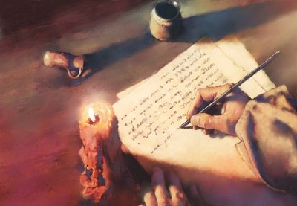
Kun keksittiin kirjoitustaito…
tärkeimpiä perimätietoja alettiin kirjoittaa muistiin
VT:n kohdalla varhaisemmat 1200ekr.
(kirjoitustaito herpealaisten keskuuteen)
kirjoituksia ja niiden kopioita sanottiin käsikirjoituksiksi
Raamatun käsikirjoituksia löydetty tuhansia!
→ kokoaminen ja kanonisointi

Slide 3
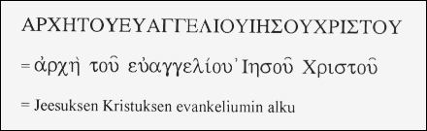
Kanonisointi…
kaanon (kr.) = mittapuu, ohjenuora, sääntö, normi
päätettiin mitkä kaikki kirjoitukset kuuluvat pyhään kirjaan
VT:n kanonisointi siis 100ekr.
UT:n kanonisointi 300jkr.
→ vuoden 2010 painetun Raamatun sisältö on päätetty siis piiiiiitkän aikaa sitten!

Slide 4
Eivätkö Raamatun tekstit ole muuttuneet vuosisatojen/tuhansien saatossa?!
vuonna 70jkr. essealaiset piilottivat tärkeitä tekstejään (VT:n) Qumranin luostarin luoliin
tutkijat löysivät ne vuonna 1947-1955
tekstit olivat pääpiirteittäin samoja kuin nyky Raamatussa!
→ eli aikojen saatossa tekstit eivät ole juuri muuttuneet (esim. kopiovirheet olivat hyvin harvinaisia)

Slide 5
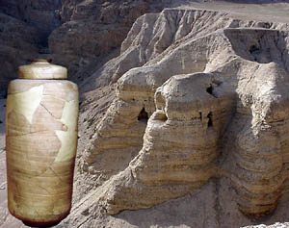
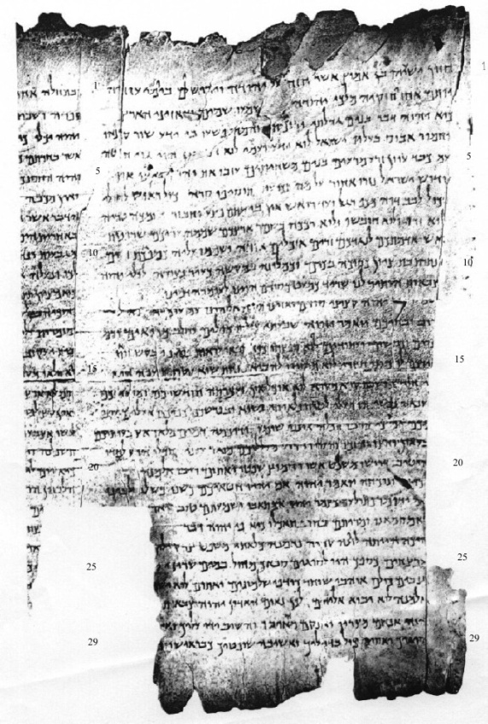
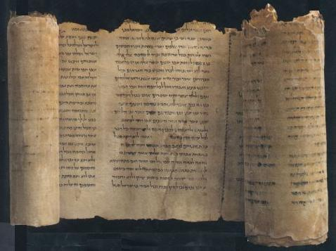
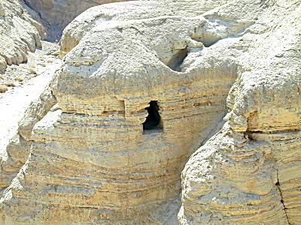

Slide 6
Miten Raamattua voi tulkita?
Onko se mahdotonta?

Slide 7
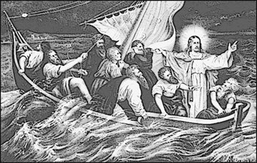
Etsi
Matteuksen evankeliumi 8:23-27

Slide 8
23 Jeesus astui veneeseen, ja opetuslapset seurasivat häntä. 24 Järvellä nousi äkkiä ankara myrsky. Aallot löivät yli veneen, mutta Jeesus nukkui.
25 Silloin opetuslapset herättivät hänet ja sanoivat: "Herra, pelasta meidät! Me hukumme."
26 "Miksi te noin pelkäätte, vähäuskoiset?" Jeesus sanoi. Sitten hän nousi ja nuhteli tuulta ja aaltoja, ja tuli aivan tyven. 27 Ihmiset hämmästyivät ja sanoivat: "Mikä tämä mies on? Häntähän tottelevat tuulet ja aallotkin."

Slide 9
Tulkitse edellä mainittu kohta
allegorisesti
pelastushistoriallisesti
fundamentalisesti
konservatiivisesti
eksistentiaalisesti
vapautuksen teologisesti
feministisesti
poleemisesti

Slide 10
Tulkitsemme edellämainitun tarinan…
Allegorisesti
  tarina on vertauskuvallinen
  ”Järvi kuvaa ihmiskuntaa, Jeesuksen nukkuminen hänen kuolemaansa, herääminen ylösnousemusta jne…”
  ongelma 1: ovatko tekstit tarkoitettu allegorioiksi?
  ongelma 2: kuka päättää mitä mikin vertauskuva tarkoittaa? ( järvi kuvaa sontatunkiota, Jeesuksen nukkuminen laiskuutta…)

Slide 11
Pelastushistoriallisesti
  Jumalan pelastavat teot ovat keskeisintä Raamatussa, kaikki yksityiskohdat eivät siis keskeisiä
  Raamatussa voi olla joitain vanhentuneita käsityksiä
  ”Jeesus pelasti opetuslapset myrskyssä ja osoitti jumaluutensa, joten ihmiset voivat panna toivon Häneen pelastajaan”

Slide 12
Fundamentalisesti
  Raamattu on pilkulleen totta joka kohdassa, myös maantieteellisesti ja historiallisesti
  Raamattua on toteltava
  Käytännössä fundamentalistikin valikoi, eli pitää toisia Raamatun kohtia tärkeämpinä kuin toisia.
  ” Jos kerta Raamattu sanoo, että Jeesus tyynnytti myrskyn, niin Hän todella tyynnytti sen. On harhaoppia väittää mitään muuta!”

Slide 13
Konservatiivisesti
  ei ihan niin tiukka kuin fundamentalistinen
  Raamatussa voi olla pieniä epätarkkuuksia (esim. käännösprosessissa), mutta se on silti Jumalan sanaa
  ” Emme tiedä kuinka suuri myrsky oli kyseessä, mutta kyllä Jeesus pystyi sen silti tyynnyttämään, eli Hän on selvästi Jumalan poika”

Slide 14
Eksistentialistisesti
→ Raamatun tarinat ovat pitkälti myyttejä eivätkä siis historiallisia totuuksia
→ Raamatun myyttien takana oleva ajatus on löydettävä (demytologisointi)
→ tuo ajatus on välitettävä nykyihmiselle nykyihmisen sanoin ja esimerkein
” Jeesuksen myrskyn tyynnytys opettaa meille, että toisista ihmisistä pitää huolehtia ja heitä pitää auttaa hädässä”

Slide 15
Vapautuksen teologisesti
  Raamatussa keskeistä köyhien ja sorrettujen ongelmien esille nostaminen ja heidän auttaminen
  Raamattua ja sen kertomuksia pitää soveltaa 2000-luvulla erilaisiin vähäosaisten ongelmiin
  Vahva tulkintatapa varsinkin latinalaisessa-Amerikassa ja Afrikassa. Miksiköhän?
  ” Opetuslapset olivat köyhiä kalastajia ja Jeesus auttoi heitä. Myrsky olisi voinut tuhota heidän elinkeinolleen tärkeän välineen eli veneen. Jeesus huolehti siis heidän elannostaan”

Slide 16
Feministisesti
  Raamattua luetaan tasa-arvon ja varsinkin naisten oikeuksien näkökulmasta
  Kohdat, joissa naisia sorretaan tai heidät ohitetaan ovat paitsi ärsyttäviä myös sovinistisia.
  Raamattu, monet sen tapahtumat, sen tunnetuimmat tulkitsijat, kirkon johtajat ovat miehiä/ mieskeskeisiä joten kristinuskoon tulee suhtautua varauksella!
  ” Yllätys yllätys, veneessä oli vain miehiä. Miksei naisia kelpuutettu opetuslapsiksi. Muutenkin jotenkin tosi machomaista, että Jeesus komentaa tuulta ja on kuin joku supermies”

Slide 17
Poleemisesti
→ tarkoituksella etsitään Raamatusta epätarkkuuksia, epäkohtia yms..
→ tarkoitus osoittaa Raamattu (ja sitä myöten kristinusko) hölynpölyksi
” Kuka voi oikeasti uskoa, että Jeesus tyynnytti myrskyn?! Joko tarina on aivan hatusta vedettyä paskaa tai sitten myrsky olisi muutenkin tyyntynyt. Ehkä Jeesus tunsi ilmastoa niin hyvin, että teki sopivan peliliikkeen juuri oikeaan aikaan”

Slide 18
Mistä on kyse?
Ei tipu!
  vastaus kun joku kinuaa jotakin
  kanafarmari kieltää pientä untuvikko nokkimasta rotanmyrkkyä
  mies vastaa vaimolleen tämän tiedustellessa pysyykö vauva varmasti miehen reppuselässä
  putkimies ilmoittaa korjanneensa hanan
  selostajan loppukommentti liittyen HJK putoamisesta 2.divariin
  laiduttaja tuskailee painoaan 3kk dieetin jälkeen
  ASIAYHTEYS on usein ymmärtämisen (tulkinnan) avain!
KONTEKSTI

Slide 19
Arkijärki ohjeita tulkintaan…
lue kokonaisuuksia
ota tekstilaji huomioon (onko kerrontaa, lauluja…)
ymmärrä edes vähän historiallista taustaa
4 Mämmää ja 2 Kallea:
Mitä kirjoituksessa yritetään viestittää?
Missä tilanteessa kirjoitus on kirjoitettu?
Milloin kirjoitus on kirjoitettu?
Miksi kirjoitus on kirjoitettu?
Kuka kirjoituksen on kirjoittanut?
Kenelle kirjoitus on tarkoitettu?

